Slide 1

Predicción de la pCR
en resonancia DCE de mama
Pablo Jiménez Girardeau
Aprendizaje automático
Curso 2026-2027
Notes:
Buenos días. Soy Pablo Jiménez Girardeau y presento el caso BreastDCEDL: predecir la respuesta completa a la quimioterapia con una red convolucional propia y la resonancia de antes del tratamiento.

Slide 2
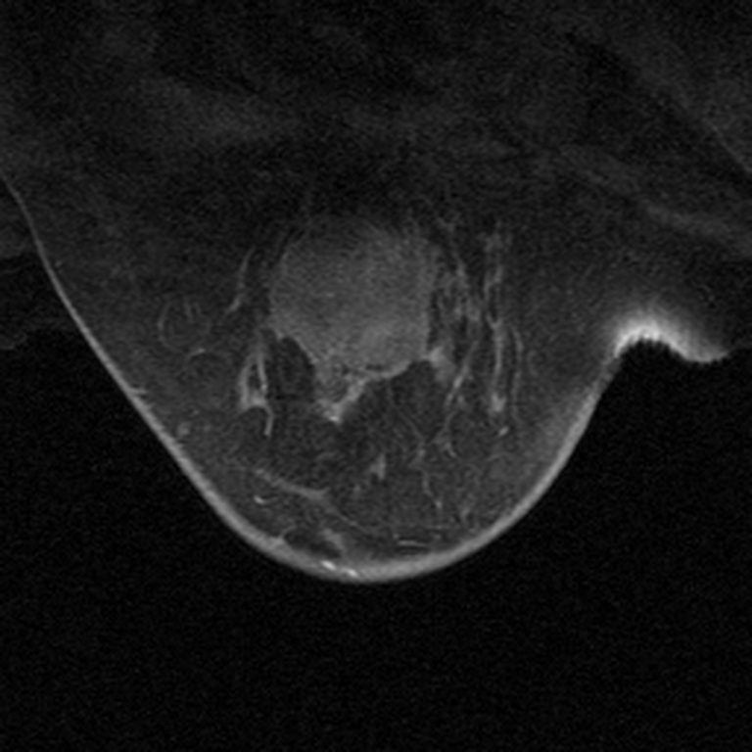
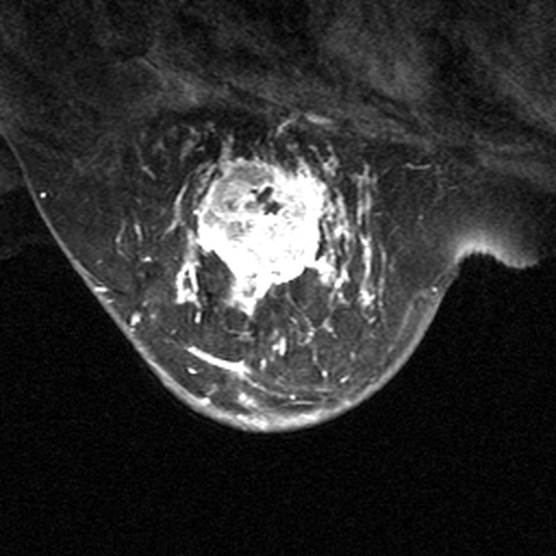
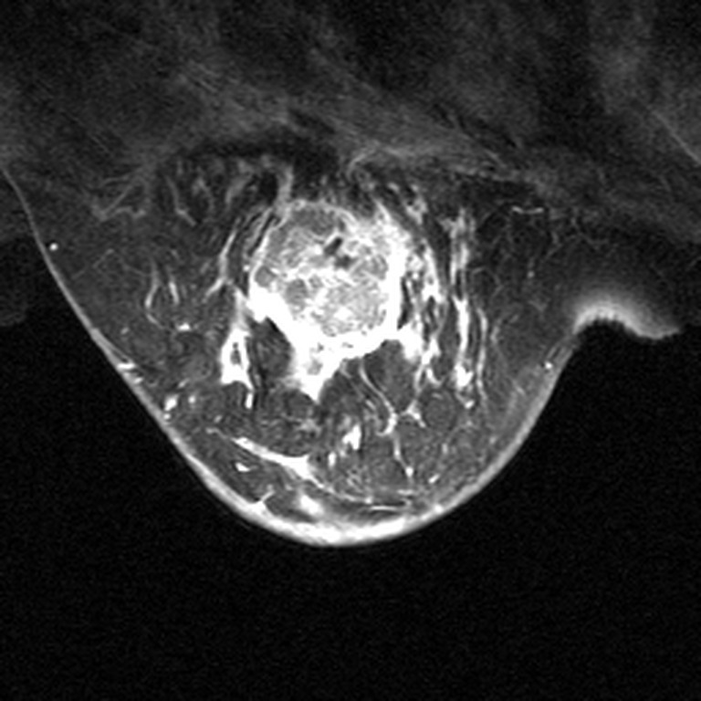
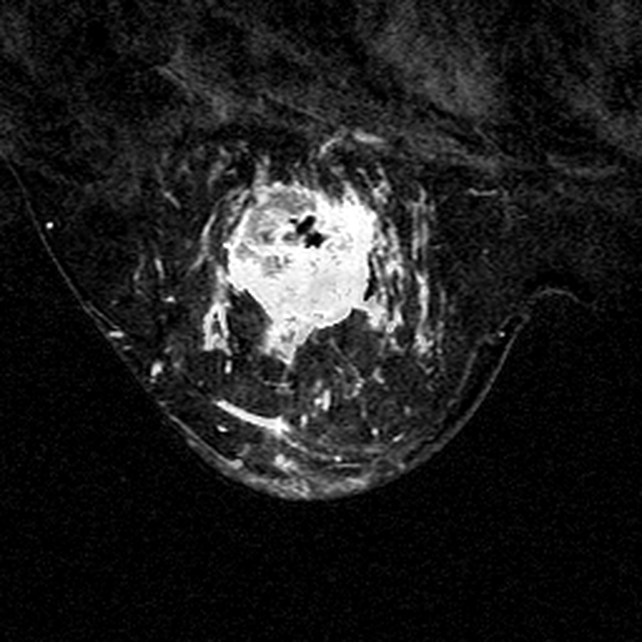
1
Problema clínico y objetivo
¿Se puede anticipar la pCR antes del tratamiento?
pCR
Respuesta patológica completa
Tras la quimioterapia previa a la cirugía no queda tumor invasivo. Saberlo antes permitiría plantear desescalar el tratamiento.
PRE
antes del contraste
EARLY
contraste temprano
LATE
contraste tardío
Realce
EARLY − PRE
29 %
de las 1.273 pacientes
alcanzan la pCR
tiempo desde la inyección del contraste
El mismo corte de la paciente ISPY1_1155. Antes de programar miramos las fases y el realce: el tumor capta el contraste y se ilumina. Esta paciente alcanzó la pCR.
Objetivo
Una CNN propia, entrenada desde cero, que estime la probabilidad de pCR solo con la imagen de antes del tratamiento.
Notes:
La pregunta es si podemos anticipar, antes del tratamiento, si una paciente alcanzará la respuesta patológica completa, la pCR: que tras la quimioterapia previa a la cirugía no quede tumor invasivo. Se asocia a un mejor pronóstico, y saberlo antes permitiría plantear desescalar el tratamiento.
Cada muestra es un corte de resonancia en tres momentos: PRE, antes del contraste; EARLY, cuando llega; y LATE, unos minutos después. Antes de programar miré las fases y el realce, EARLY menos PRE, que marca el tumor. Esta paciente alcanzó la pCR.
La alcanza un 29 % de las pacientes. El objetivo: una CNN propia, entrenada desde cero y solo con la imagen, que dé una probabilidad de pCR.
Si pregunta qué aporta predecir pCR = 1: con un modelo muy preciso se podría reducir tratamiento; con el nuestro no, por la precisión (diapositiva 4).

Slide 3
2
Datos, preparación, separación por paciente y clases
1.273 pacientes de tres cohortes, separadas por paciente
1.097 entrenamiento
10.945 cortes
validación cruzada en 5 folds
Pacientes por cohorte y proporción de pCR
pCR
no pCR
Duke 251 pacientes
1.273
pacientes
12.703 cortes
21 % pCR
219
219
220
220
219
pacientes por fold
I-SPY1 139 pacientes
27 % pCR
176 test
1.758 cortes
partición oficial, evaluado una sola vez
I-SPY2 (con ACRIN 6698) 883 pacientes
32 % pCR
71 %
acertaría un modelo que dijera siempre «no pCR». Por eso medimos con AUC y F1 equilibrada, no con accuracy.
Preparación
PNG en gris ÷ 255. Tres canales = tres momentos del contraste, no colores RGB.
Unidad: la paciente
Media de sus ~10 cortes; mediana, máximo y voto rinden igual. Ninguna paciente en dos grupos.
Notes:
Son 1.273 pacientes de tres cohortes: Duke, I-SPY1 e I-SPY2, que incluye ACRIN 6698. Usé la partición oficial: 1.097 pacientes para entrenar, en 5 folds de validación cruzada, y 176 para el test, evaluado una sola vez.
Se separa por paciente: todos sus cortes van al mismo grupo, y el código lo comprueba: cero pacientes en común. La unidad de evaluación es la paciente: su probabilidad es la media de sus unos diez cortes; mediana, máximo y voto dieron lo mismo, y la media es la más estable.
Cada fase se lee en gris y se divide entre 255; las tres fases son tres canales de tiempo, no colores.
Las clases están desequilibradas: un 29 % de pCR, del 21 % en Duke al 32 % en I-SPY2. Decir siempre «no pCR» acierta el 71 %, así que mido con AUC y F1 equilibrada.
Si pregunta: z012 es la altura del corte, no un instante de tiempo.

Slide 4
3
Arquitectura de la CNN
Una CNN propia de 106.001 parámetros, entrenada desde cero
Entrada
3 × 256 × 256
3 momentos, no RGB
Recorte central
3 × 128 × 128
Bloque 1
16 × 64 × 64
Bloque 2
32 × 32 × 32
Bloque 3
64 × 16 × 16
Bloque 4
128 × 8 × 8
Media global
128
Densa
64, dropout 0,5
Salida
1 neurona, sigmoide
cada bloque: conv 3 × 3, BatchNorm, ReLU y max pooling 2 × 2
Parámetros 106.001
464
4.672
18.560
73.984
0
8.256
65
Punto de partida
La arquitectura de referencia del caso, sin pesos preentrenados.
Tamaño
Con la mitad de filtros aprendía peor; con dos convoluciones por bloque memorizaba.
BatchNorm
Sin ella la red apenas aprendía: en dos folds se quedaba con la primera época.
Recorte 128 × 128
El tumor está en el centro: mejoró los 5 folds y quitó los sobreentrenados.
Notes:
La red es propia y pequeña: 106.001 parámetros, sin pesos preentrenados. Entra el corte con sus tres fases, 3 × 256 × 256, y dentro de la red se recorta el centro, 128 × 128; así la app lo hace exactamente igual.
Cuatro bloques de convolución 3 × 3, BatchNorm, ReLU y max pooling, con 16, 32, 64 y 128 filtros: el mapa pasa de 64 a 8 píxeles de lado. Después, media global, una densa de 64 con dropout y una neurona con sigmoide.
Partí de la arquitectura de referencia y cada cambio lo medí con la validación. El tamaño: con la mitad de filtros aprendía peor y con dos convoluciones por bloque memorizaba. BatchNorm, porque sin ella apenas aprendía. Y el recorte central: el tumor está en el centro; mejoró los cinco folds y eliminó los modelos sobreentrenados.
Dato por si pregunta: tres cuartas partes de los parámetros están en el último bloque (73.984).

Slide 5
4
Entrenamiento, decisiones y resultados internos
Parada temprana y decisiones tomadas solo con la validación
AUC por paciente en cada época (fold 3, semilla 42)
AUC de validación por fold
Todas las pacientes juntas
0,80
0,586 ± 0,020
0,573
época elegida: 21
luego 10 sin mejorar: para
0,75
0,70
entrenamiento
de 0,558 a 0,605 en los 5 folds
IC 95 %: 0,53-0,61 (azar: 0,5)
0,65
0,60
diferencia 0,09
Pérdida normal, no ponderada 5 folds, umbral 0,5
0,55
normal
ponderada
Ordena igual: solo mueve el umbral, y el umbral se elige aparte.
azar
validación
AUC
0,567
0,554
0,50
0,45
Sensibilidad
13 %
43 %
1
11
21
31
Especificidad
90 %
60 %
época
Adam, tasa 3·10⁻⁵, lotes de 128, entropía cruzada; 5 folds × semillas 42, 1 y 2.
Parada: media móvil de 3 épocas, paciencia 10, máximo 60.
Umbral 0,316: máxima F1 equilibrada
El error grave sería un falso positivo: quitar tratamiento a quien lo necesita. Evitarlo exige mucha precisión, y ni con especificidad 95 % pasa del 32 %: no sirve para desescalar, así que se equilibran los dos errores. En validación: sensibilidad 41 %, especificidad 70 %.
Sobreajuste controlado
En la época elegida, entrenamiento − validación: 0,004 de media en los 15 modelos (solo 1 pasa del límite de 0,15). Descartadas por memorizar: tasa 3·10⁻⁴ y conv + conv (4 de 5 folds).
Notes:
Entrené con Adam, tasa 3·10⁻⁵ y lotes de 128, en 5 folds con 3 semillas. La parada temprana vigila el AUC de validación: se queda con el máximo de la media móvil de 3 épocas y para tras 10 sin mejorar. En este fold, entrenamiento y validación suben juntos; desde la época 21 el entrenamiento sigue y la validación no, así que se queda con la 21. En los 15 modelos, la diferencia en la época elegida es de 0,004 de media.
Resultado interno: 0,586 ± 0,020 por fold y 0,573 con todas las pacientes juntas.
La pérdida ponderada no ordena mejor: solo sube la sensibilidad con el umbral 0,5, y el umbral lo elijo aparte. El error grave sería un falso positivo, pero el modelo no tiene precisión para desescalar, así que uso el umbral de máxima F1 equilibrada: 0,316.
Si pregunta: con el umbral de desescalar (especificidad 95 %), en el test no se detectó ninguna de las 53 pCR.

Slide 6
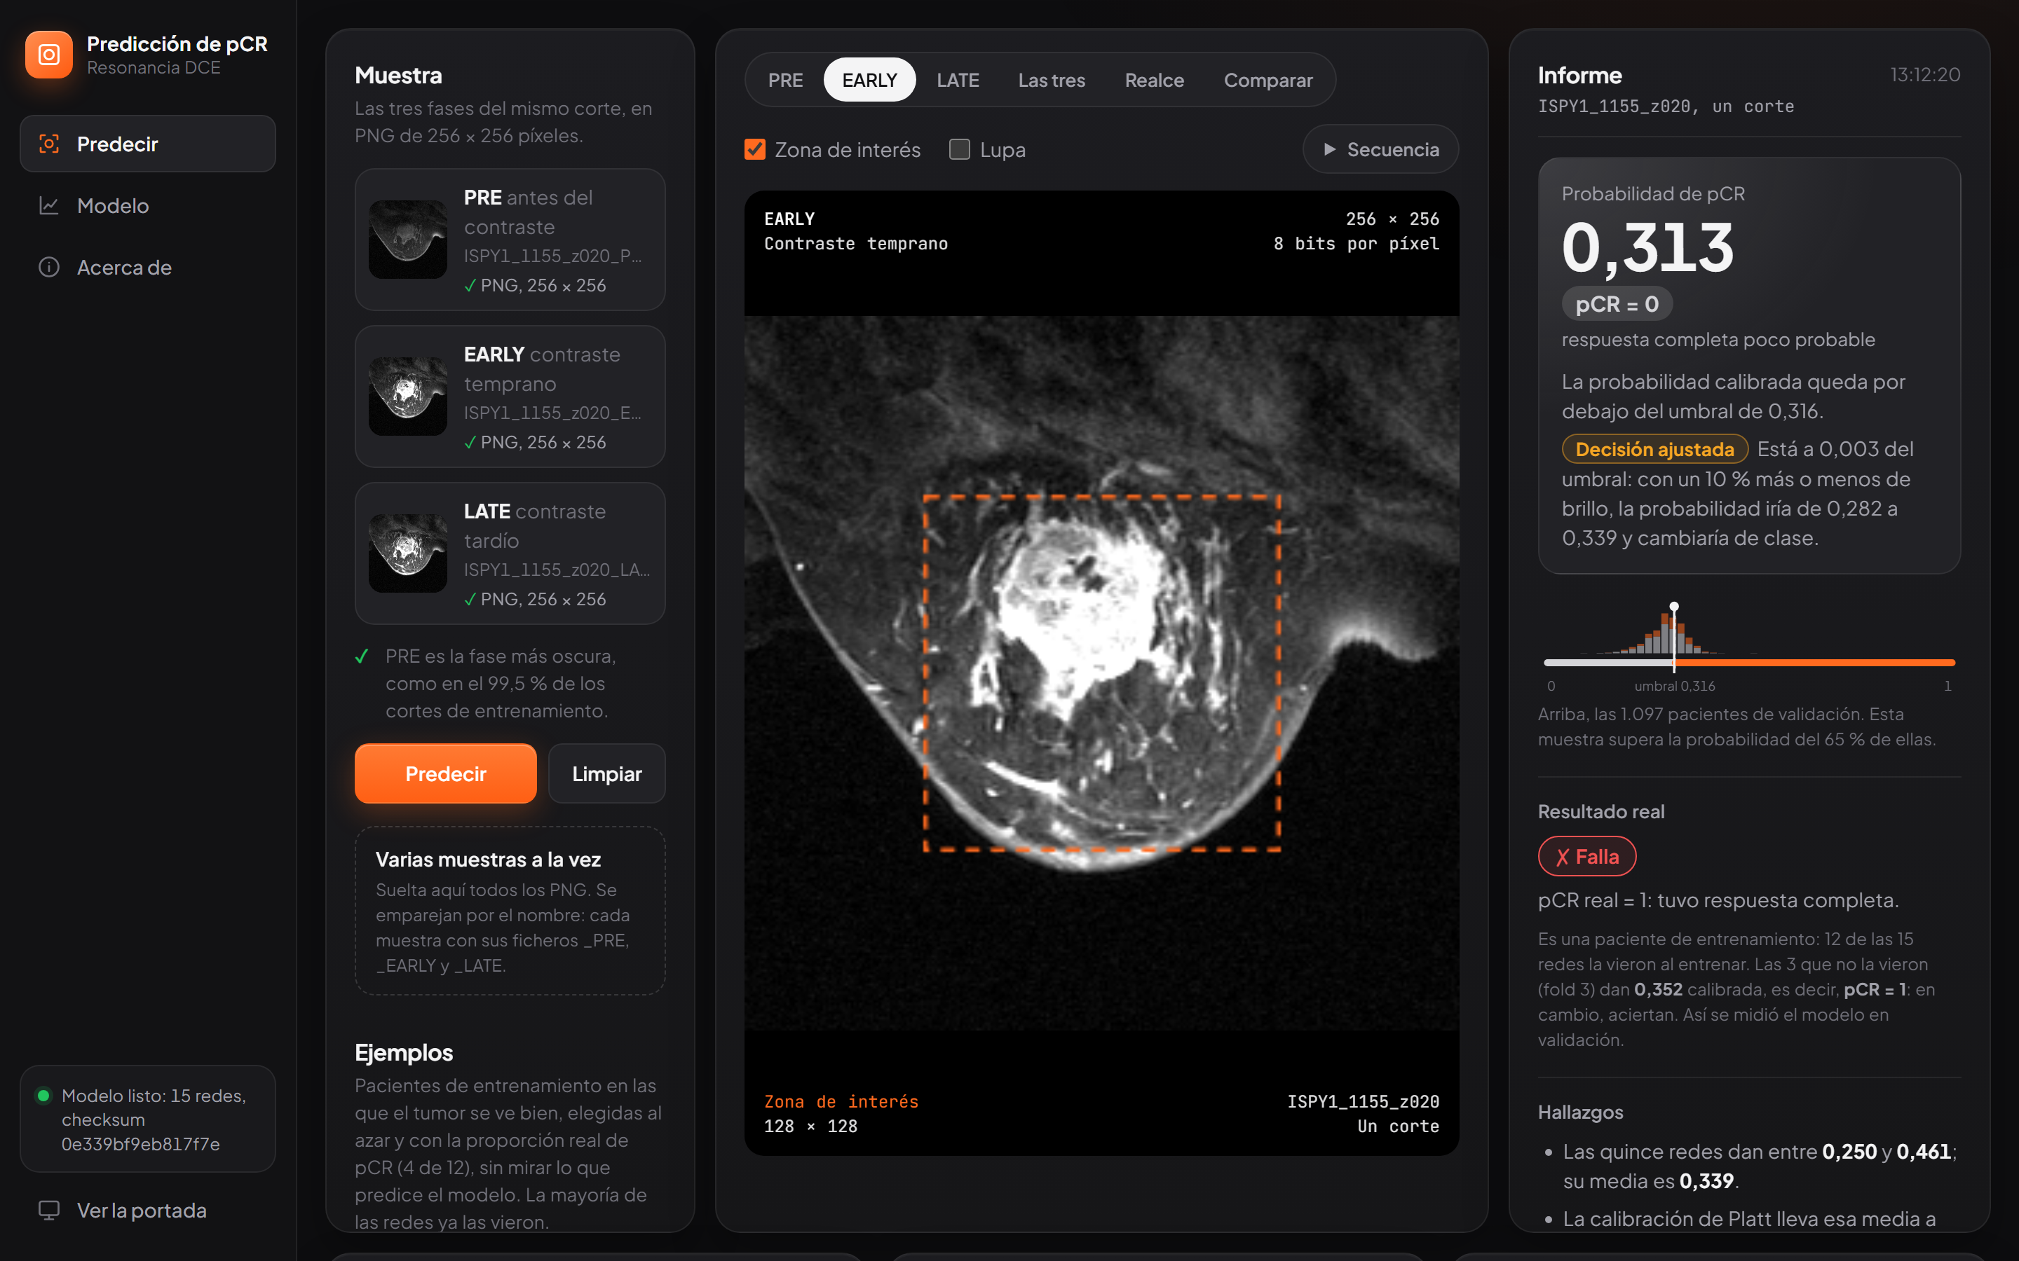
5
Test, aplicación web, limitaciones y conclusiones
La imagen supera al azar, pero los datos clínicos predicen más
Test: 176 pacientes, evaluado una sola vez
Fridman et al. 2025
0,72
Imagen + clínicos
0,705
Solo clínicos
0,695
CNN, solo imagen
0,591
0,4
0,5 (azar)
0,6
0,7
0,8
AUC con su IC 95 %. En validación la CNN dio 0,573: el test no bajó.
pred. no
pred. pCR
precisión
recall
F1
real no
93
30
pCR
0,35
0,30
0,32
no pCR
0,72
0,76
0,74
real pCR
37
16
media
0,53
0,53
0,53
siempre «no pCR»
0,35
0,50
0,41
Por cohorte: Duke 0,73, I-SPY2 0,63, I-SPY1 0,29. Calibrada: Brier 0,208 (referencia 0,211).
Caso fallado: ISPY1_1155 alcanzó la pCR y el modelo le da 0,313, a 0,003 del umbral. La app avisa de que la decisión es ajustada.
Limitaciones
pablojimenezgirardeau.github.io/Caso-Cancer-de-mama
Misma lectura y normalización que Python (PNG → gris → ÷ 255, recorte dentro de la red): diferencia máxima 5·10⁻⁸. Uso educativo, sin validez clínica.
Señal débil: con 176 pacientes, el intervalo roza el 0,5.
Un solo corte 2D: se pierde la forma del tumor.
Sensible al brillo y al escáner: I-SPY1 ordena al revés.
Detecta 3 de cada 10 pCR: no sirve para decidir un tratamiento.
Notes:
El test, 176 pacientes evaluadas una sola vez: AUC 0,591, algo por encima de la validación, así que elegir con la validación no infló la cifra. Con el umbral, la F1 media es 0,53, frente a 0,41 de decir siempre «no pCR». Los datos clínicos predicen más, 0,695, y añadir la imagen apenas suma; Fridman y colaboradores, los autores del conjunto, obtienen 0,72 en este mismo test.
A la derecha, un fallo real: esta paciente tuvo pCR y el modelo se queda a 0,003 del umbral; la app avisa de que la decisión es ajustada. La app lee y normaliza igual que Python: diferencia máxima 5·10⁻⁸.
Limitaciones: señal débil, un solo corte 2D y sensibilidad al brillo y al escáner, sobre todo en I-SPY1. Ahora, si quiere, cargamos las cinco muestras.
Si pregunta por el caso fallado: las 3 redes que no la vieron al entrenar (fold 3) le dan 0,352 y aciertan. El enlace de la diapositiva lleva a la app.

Slide 7
Thank you!
Gracias!
Soy Innovación
Soy Maker
Soy UAX

